Slide 1
Kütüphane ve Bilgi Hizmetlerinin Ölçümü
EINFOSE
http://einfose.ffos.hr/
Kornelija petr balog | eis

Slide 2
„Performans ölçümü geçmişin değerlendirilmesi ve elde edilen verinin geliştirilmiş bir geleceğin planlanması için kullanımıdır.” – Peter Brophy (2006)
“Ölçümü kolay olan şey her zaman ölçülmek istenen şey değildir.” – Martha Kyrillidou (1998)

Slide 3
Performans ölçümünün gerekçeleri
Hesap verebilirlik (accountability) (akademik akreditasyonu da içerir)
Savunuculuk (advocacy)
Sosyo-info-tekno çevrelerdeki hızlı değişim
Bütçe kısıtlamaları
İlerleme/gelişim (improvement)
Karşılaştırma (comparison)

Slide 4
Terminoloji
Girdiler (inputs)
Program ve hizmetlerin sunulmasına katkıda bulunan kaynaklar
Çıktılar (outputs)
Üretilen program ve hizmetler ve bunların kullanımı. İlemler girdileri çıktılara dönüştürür.
Sonuçlar (outcomes)
Kütüphanenin birey veya toplum üzerindeki etkisi
Performans göstergesi/ölçümü
Kütüphanenin amaçlarını gerçekleştirmesine yönelik performansını değerlendiren nicel yorumlar/beyanlar
Kıyaslama (benchmarking)
İlerleme standardı olan ölçülebilir performans hedefleri (veya iyi uygulamalar)
Yeterlik/verimlilik
Etkililik
Ölçübilim ve ölçüler – birbirlerinin yerine kullanılır, genellikle nicelleştirilebilirdir

Slide 5
A Kütüphanesi
Ödünç verme: yılda 10.000 cilt
Koleksiyon: 8.000 cilt
FTE: 2
Hangisinin iş yükü daha fazladır?
B Kütüphanesi
Ödünç verme: yılda 36.000 cilt
Koleksiyon: 50.000 cilt
FTE: 7
Performans göstergeleri: A B
Ödünç verme/koleksiyon 1,25 0,72
Ödünç verme/FTE 5.000 5.143

Slide 6
A Kütüphanesi:
Kataloglama bölümü: 2 FTE katalogcu
Maaş: 2.000 euro x 2 = 4000 euro
Aylık kayıt sayısı: 100
Kayıt sayısı/FTE: 50
Kayıt sayısı/maaş: 40 euro
B Kütüphanesi:
Kataloglama bölümü: 2 FTE katalogcu
Maaş: 2.000 euro x 2 = 4000 euro
Aylık kayıt sayısı: 600
Kayıt sayısı/FTE: 300
Kayıt sayısı/maaş: 6,66 euro
Hangisi daha yeterli/verimli?

Slide 7
Bir kütüphanede neler değerlendirilebilir?

Slide 8
Kompleks bir sistem olarak kütüphane
Değerlendirme (ölçüm) kütüphanenin bakışına bağlıdır
Kurumlar
Bilgi sistemleri
Yeni teknolojiler
Koleksiyonlar
Yeni hizmetler

Slide 9
Ana/Temel kavramlar
Kütüphaneler kompleks sistemlerdir. Şunları yapar:
Kullanıcıların bilgi gereksinimlerini karşılamalarına yardım (toplumlar)
Bilgi hizmetleri sağlar (senaryolar)
Bilgiyi kullanıma uygun şekilde düzenler (yapılar)
Bilgiyi kullanıma uygun şekilde sunar (mekanlar)
Bilgiyi kullanıcılara iletir (iletişim)

Slide 10
Değerlendirmenin altındaki unsurlar
faydalılık
sistem
etki/sonuç
içerik
fonksiyonellik
kullanıcı
bağlam
hizmet
performans
organizasyon
kullanılabilirlik
kullanım

Slide 11
Kütüphane ölçümleri: girdiler
Ne kadar büyük olduğuna odaklan/ne kadar?
Bütçe (personel, koleksiyon, işlemler)
Personel sayısı
Koleksiyon miktarı
Olanaklar
İlgili diğer alt yapı unsurları (sandalyeler, bilgisayarlar)
Kullanıcı gruplarının sayısı
Oranlar (öğrenci başına düşen personel sayısı)
Notes:
Starting in 2005–06, ARL is calculating a Library Investment Index (previously named Expenditures-Focused Index) as an alternative to the historical index known as the ARL Membership Criteria Index. The Library Investment Index replaces the public availability of the ARL Membership Criteria Index and is retroactively calculated for the 2002-03 to 2005-06 data. The Library Investment Index is highly correlated with the Membership Criteria Index and less affected by changes in the collections variables. The methodology behind this new index is described by Bruce Thompson in his October 2006 paper, "Some Alternative Quantitative Library Activity Descriptions/Statistics that Supplement the ARL Logarithmic Index.„
The principles and procedures for academic library membership in ARL are based partly on quantitative data that provide a view of the range of resources deployed among the existing members of the Association. However, the ARL Index does not attempt to measure a library's services, quality of collections, or success in meeting the needs of users. Rather, it is a summary measure of relative size among the university library members of the Association.
The ARL Library Investment Index calculates principal component scores and the analysis is based on all university member libraries' data. The variables used in the Index were determined by factor analysis. These variables are: Total Library Expenditures (totexp) Salaries & Wages Professional Staff (salprf) Total Library Materials Expenditures (explm) Professional plus Support Staff (totstf)

Slide 12
Kütüphane ölçümleri: çıktılar
Kullanım üzerine odaklan
Koleksiyon (basılı, elektronik, kütüphaneler arası ödünç verme)
Danışma/bilgi hizmetleri
Olanaklar
Eğitim hizmetleri
Bilgi keşfi ve erişim
Diğer Web hizmetleri
Oranlar (fakülte başına ödünç verme)

Slide 13
Kütüphane ölçümleri: işlemler
Zaman/Verimlilik (örn, bir kitabı kataloglamak için kullanılan zaman)
Maliyet/Ekonomi (indirilen makale başına maliyet)
Nitelik/Doğruluk
Nicelik/İş yükü
Alt yapı ölçümü (olanaklar, bilgisayarlaşma)

Slide 14
1995’den itibaren kullanılan iki temel kütüphane değerlendirme yaklaşımı
Kullanıcı-merkezli kütüphane
Tüm hizmetler ve faaliyetler kullanıcı bakış açısından gözlenir
Niteliği kullanıcı belirler
Kütüphane hizmetleri/kaynakları kullanıcıya katma değer getirir
Performans ölçümü
Girdi/çıktı’dan işlem/sonuç’a yönelmiştir
Daha geniş veri kaynakları; sistem tarafından üretilmiş veri
Standartlaştırılmış tanımlar
Kıyaslamanın daha yaygın kullanımı
Stratejik planlama, hesap verebilirlik ve savunucuk ile daha sıkı bağlar
Focus on users has led to outcomes-based metrics

Slide 15
Sonuç-tabanlı ölçüm
Girdi
İşlemler
Çıktı
Sonuç
Etki
(fayda)
Değer
Sonuçlar*
Çıktının kütüphane planının amaç ve hedefleriyle ilişkili olarak önceden tanımlanmış etkileri (örn. Kullanıcı sayısı, kullanıcı mmnuniyet düzeyi)
Etki
Kütüphane hizmetlerinin sonucunda bir birey veya grupta meydana gelen değişim
Değer
Paydaşların (destkleyen kuruluş, politikacılar, halk) kütüphaneye atfettikleri önem
*R. Poll

Slide 16
Etki
Bireyler üzerinde
Beceri ve yeterliklerdeki değişim
Tutum ve davranışlardaki değişim
Araştırma, çalışma ve kariyerde daha yüksek başarı
Bireysel esenlik
Sosyal etki
Sosyal içerme
Bilgiye ücretsiz ve eşit erişim
Eğitim, yaşam boyu öğrenme
Yerel kültür ve kimlik
Sağlık hizmetleri
Ekonomik etki
maliyet-fayda
Ekonomik hayat üzerindeki doğrudan etki (yerel, bölgesel, vs.)

Slide 17
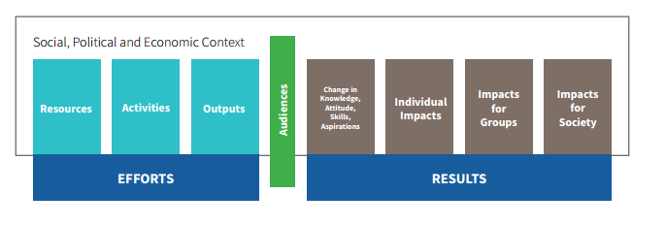
Kütüphane sonuçları (outcomes) bağlamı

Slide 18
Sonuçlar*
Kısa vade
Bilgi, beceri ve tutumlarda değişim
Orta vade
Davranış, eylem ve karar vermede değişim
Uzun vade
Statü ve hayat koşullarında değişim
*Shaping Outcomes

Slide 19
Ne tür sonuçlar?
Genç bir izcinin yerel kuş türlerini ayırabilmesi
(kısa-vade)
Çocukların haftada 3 saatten fazla eğlence amaçla kitap okuması
(orta-vade)
Kütüphanede bir çalıştaydan sonra bir öğrencinin biyolojinin sıkıcı olmadığını düşünmeye başlaması
(kısa-vade)
Katlenburg halk kütüphanesinde bir sergi ve konuşmadan sonra Katlenburg sakinlerinin sigarayı bırakması
(uzun-vade)

Slide 20
Etki değerlendirme yöntemleri
Çıkarım etkisi (veri başka yöntemlerle doğrulanmalıdır)
İstatistik
Performans göstergeleri
Kullanıcı memnuniyet anketleri
Etki için kanıt isteme (kullanıcılara ve kullanıcı olmayanlara sorma)
Anketler (kurum içi, telefonla, e-posta ile onlie), görüşmeler, odak grupları, kullanıcıların öz-değerlendirmesi
Etkiyi göstermesi için sonuçların nicelleştirilmesi gerekir
Gözlemlenmiş kanıt
Gözlem, log analizleri, beceri ve yeterliklerin artışını belirleyen testler (ön ve son test gibi)
Kütüphane kullanımı kullanıcı başarısıyla karşılaştırılır
Notes:
Statistics(libraries, cultural statistics, etc.)Example: Increase in library visits by children
The datamust bevalidatedbyothermethods
2.Performance indicators(especially indicators concerning usage)
Example: Higher market penetration in a target group
Results of user satisfaction surveys(perceived quality of library services)Example: High satisfaction with reference service
SOLICITED:
surveys(in-house, telephone, mail, online)
•street surveys
•interviews
•focus groups
•self-assessment of users
•collected anecdotal evidence (the story behind the data)The results must be made quantifiable to show patterns of impact(e.g. 80% of respondents say they have acquired new skills when using the reference service)
impactStreet survey What do you see as the most important functions of public libraries?
•Popular reading
•Area for study
•Access to information
•Children’s reading
•Internet access
•Local information
•Meeting place
impactSelf-assessmentPlease rate your self-confidence as follows (1=very confident, 5=not confident)
•Using an online catalogue to look up books 1 2 3 4 5
•Finding books on the shelf using call numbers 1 2 3 4 5
•Using a database to find periodical articles 1 2 3 4 5
•Writing a correct citation in a bibliography 1 2 3 4 5
•Finding sources on a specific topic on the Internet 1 2 3 4 5
•Evaluating an Internet source (authority, bias) 1 2 3 4 5
Observedevidenceof impact:
Example
Records of reference interviews were used for identifying whether library instruction had influenced the users’ knowledge and skills. Before each reference interview it was ascertained whether the user had attended a library instruction or not.
The questions and remarks of users with library instruction showed a higher degree of information literacy.

Slide 21
Economik etki
Kütüphanenin etkilerini parayla ölçebilir miyiz?
Pazar fiyatlarının hesaplanması
Kütüphane hizmetleri için harcanan zamanın parasl değerinin hesaplanması
Koşullu değerleme
Ödeme yapmaya isteklilik
Kabul etmeye isteklilik
Kütüphane içinde bulunduğu çevrenin ekonomisini etkiler mi?
Bir hizmetin sürdürülebilirliği için kullanıcı ne öder?
Bir hizmetin kaldırılmasına karşılık kullanıcı ne kadar ödeme kabul eder?

Slide 22
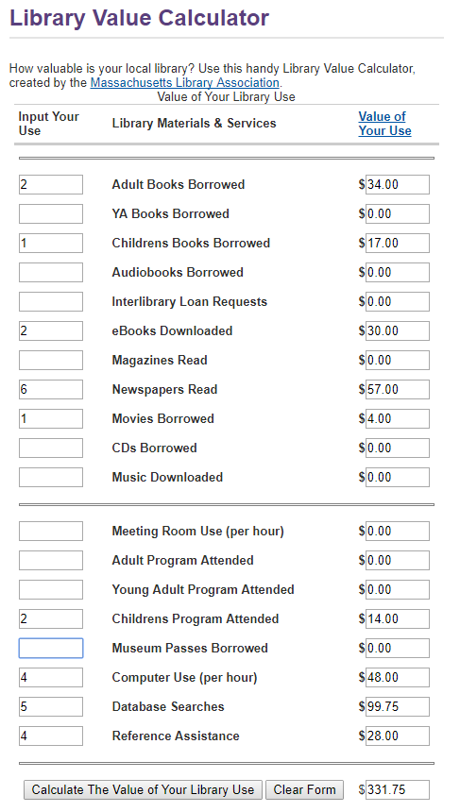
Kütüphane kullanıcıları için kaynak satın alarak onların paralarını tasarruf etmesini sağlar

Slide 23
Yatırım karlılığı (yatırımın geri dönüşü)
Tayin edilen değerin toplamının tüm harcamalara bölünmesi
« kütüphane için harcanan her bir doların karşılığında , toplum kütüphane hizmetlerinden ..... dolar fayda sağlar.»
Cortez Halk Kütüphanesi, ABD - $31 geri dönüş
Denver Halk Kütüphanesi, ABD - $5 geri dönüş
Fort Morgan Kütüphanesi, ABD - $8.80
Avustralya özel kütüphanesi - $5.43
…
Notes:
$1 invested yields $31 return

Slide 24
Kütüphanelerin etkilerinin hesaplanmasındaki güçlükler
Etki soyut bir kavramdır ve nicelleştirilmesi zordur.
Kullanıcılar artık yoksa uzun vadeli etkiler değerlendirilemez.
Nitel yöntemlerle elde edilen sonuçlar yanlı olabilir (subjektif).
Kütüphaneler etki ölçüm yöntemlerine aşina değildir.
Zaman ve gayret gerektirir
Kütüphanenin etkisi tek etki olmadığı gibi en güçlü etki de değildir.

Slide 25
Nitelik
Kütüphane hizmet kalitesi
Kütüphane ve hizmet vermesi beklenen insanlar arasındaki etkileşimli ilişki
Çok boyutlu
içerik
bağlam
Kullanıcı beklentileri
Kullanıcının ne istediği ve ne kadar acil istediğine bağlı değişim–> önem ve aciliyet – kullanıcının bir hizmetten memnuniyeti üzerinde güçlü etki
Bireysel ve kolektif (müşterek)
Notes:
- Library that adheres to all the professionally approved rules and procedures, but has no customers, cannot claim quality because a major component is missing – satisfying people’s needs

Slide 26
Kaliteye karşılık Memnuniyet
Sıkı sıkıya bağlı mıdır değil midir???
Materyale karşı duygusal memnuniyet
Hizmetten bireysel pozitif izlenim
Bir bireyin belli bir kurumla ilişki/iletişim sayısı
Müşterek deneyim – kurumun itibarının yaratılması

Slide 27
Hizmet kalitesinin diğer boyutları
Uygunluk
İşlemler ve fonksiyonlar için standartlar
Niyet: hataların azaltılması (raf yerleştirme hataları gibi), iş akışını kolaylaştırmak, beklenen davranışalrı geliştirmek (kullanıcılara isteklerini karşılayıp karşılamadıklarını sormak gibi)
Dezavantajı: Değerlendirme iç odaklıdır ve kullanıcı beklentileri ile uyuşmayabilir
Beklentiler
Eski tecrübelerden, duyumlardan ve rekabetçi davtranışlardan etkilenir
Bazen hatalı veya gerçek dışı beklentiler

Slide 28
Devam...
Pazar algısı
Rekabet edilenlerle karşılaştırma
Örneğin kitapçılar (satın almadan okuma, kahve içme olanakları); Netflix, iTunes – filmler; iTunes, Pandora – müzik; Google – bilgi arama …
Sorular:
Niye daha fazla insan kütüphaneleri kullanmıyor? Diğer hizmet kurumlarından ve diğer kütüphanelerden daha iyi ne yapabiliriz? Kullanıcıları bu konuda nasıl harekete geçiririz?

Slide 29
Kıyaslama
Kıyaslama kurumlar arasında iyi uygulamaların kullanımı ile ilişkilidir. Akran/benzer kütüphanelerden elde edilen girdi vr çıktı verilerine dayalı yapılır:
Maaşlar
Personel
Bütçe
Koleksiyon
Hizmetler
Uygulamalar
Oran içerebilir. Öğrenci başına düşen kütüphaneci, öğretim üyesi başına düşen kitap, öğrenci başına düşen sandalye sayısı gibi.

Slide 30
Kıyaslama
Geçmiştekinden daha iyi miyiz?
Dahili
Rekabetçi
Fonksiyonel
Benzer kurumlar kadar iyi miyiz (ya da onlardan iyi miyiz)? Rekabet ettiklerimizden iyi miyiz?
Benzer kurumlar kadar iyi miyiz (ya da onlardan iyi miyiz)? Çevrede nitelikli örnek alabileceğimiz benzer kurumlar var mı?

Slide 31
Ön-şartlar:
Kütüphanelerin yapısı ve misyonları benzer olmak zorundadır
Performans göstergeleri aynı koşullarda kullanılmak zorundadır

Slide 32
Kıyaslama projeleri: Bibliotheksindex (BIX)
Bibliotheksindex (BIX) http://www.bix-bibliotheksindex.de/index.php
Academik ve halk kütüphaneleri
1999-2015
Amaç: kütüphaneler için karşılaştırılabilir istatistiksel veri sağlamak

Slide 33
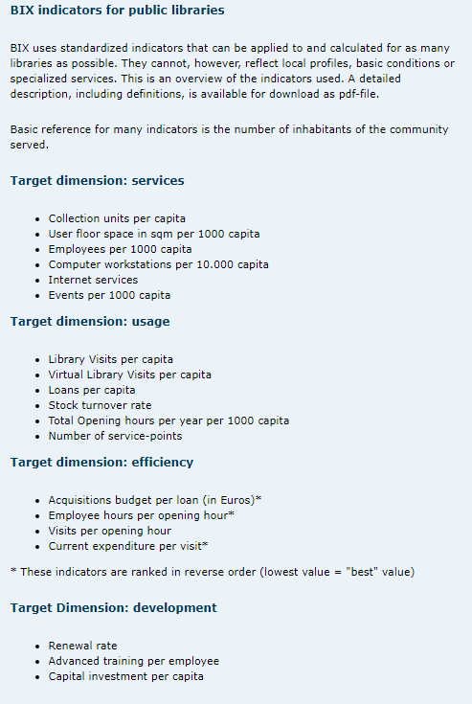
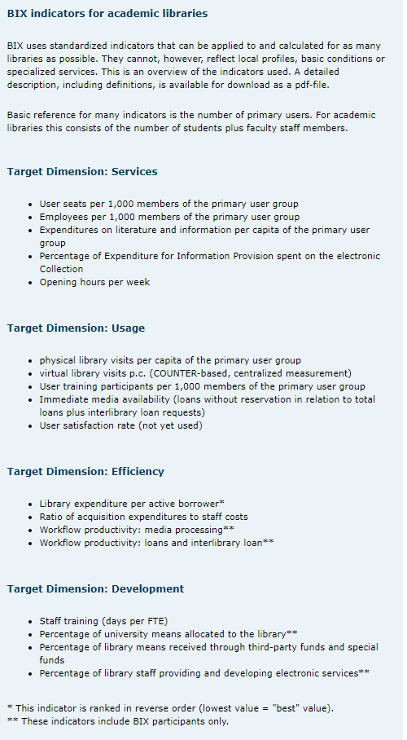
Notes:
17 indicators for academic and 18 for public libraries
4 dimensions: service, usage, efficiency and development

Slide 34
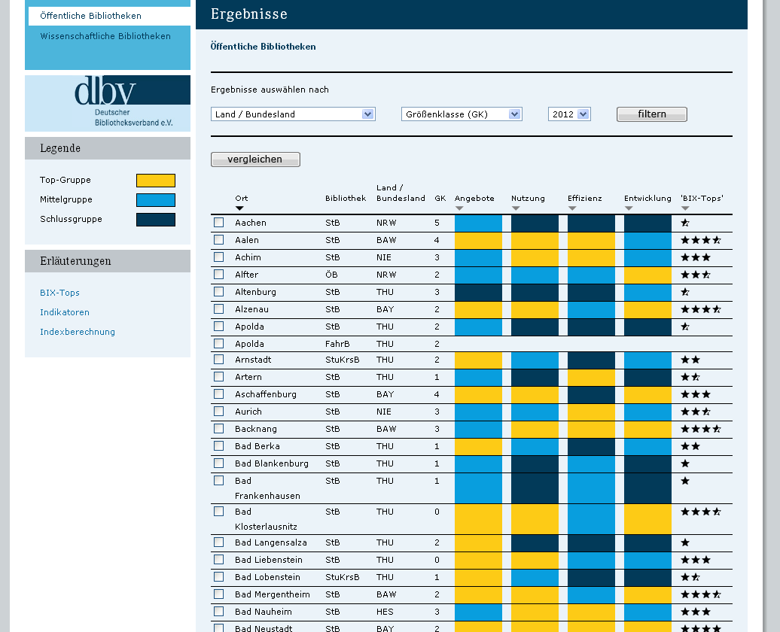

Slide 35
Kıyaslama projeleri: Amerika’nın Yıldız Kütüphaneleri
Amerikan Halk Kütüphanelerinin Library Journal tarafından sıralanması – 2008-
2016 yıldız kütüphaneler http://lj.libraryjournal.com/2016/11/managing-libraries/lj-index/class-of-2016/americas-star-libraries-2016-top-rated-libraries/#_
Benzer bütçe olanaklarına sahip kütüphaneleri karşılaştırır
Dört gösterge:
Ödünç verme
Ziyaret
Programlara katılım
Halka açık Internet
Kütüphaneler için ön şartlar:
Minimum 1000 kişilik popülasyonun ihtiyacını karşılamak
Minimum bütçe: $10.000
Nicel ölçümler

Slide 36
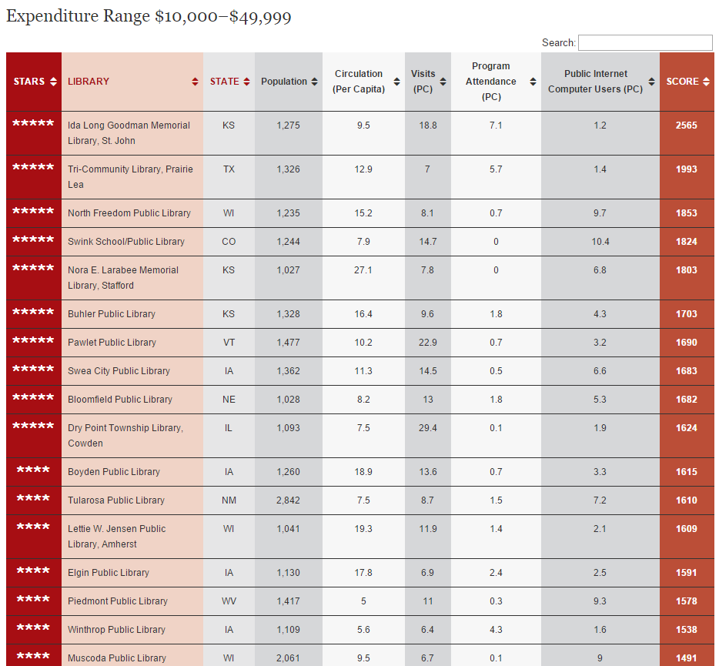

Slide 37
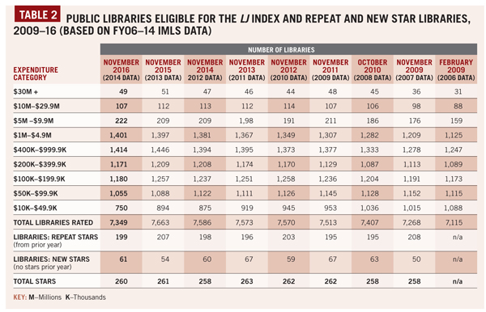
Source: Library Journal http://lj.libraryjournal.com/2016/11/managing-libraries/lj-index/class-of-2016/americas-star-libraries-2016-top-rated-libraries (2017-8-10)

Slide 38
Kıyaslama projeleri: Kütüphane Sıralaması – Avrupa (LRE)
2014’den itibaren(pilot-proje)
Yaklaşık 30 halk kütüphanesi değerlendirilmiş
Yıldız-sistemi (1-6)
Kullanıcı merkezli yaklaşım
Ölçümler:
Kullanıcılarla iletişim, kütüphane pazarlama, konum, görünürlük ve ulaşılabilirlik, hizmetler, bina, koleksiyon seçimi (ifade özgürlüğü açısından)
Notes:
Companies and institutions that produce goods or services often use ranking systems for development of their products. This includes for example hotels, restaurants, schools, universities and cities. Ranking is however an instrument that is not commonly used among public libraries. We are proposing a ranking system that stimulates benchmarking and strengthens the citizen and customer perspective.
It exists however already a variety of ranking and rating systems in the library sector. There are examples in USA, Great Britain and Germany, but they are mostly based on hard facts as economy, staff, circulation, visits and they are primarily indicating efficiency. Our initiative, Library Ranking Europe (LRE), is based on the perspective and the needs of the citizen and customer. We anticipate that the customer is more interested for example in personal service, supply of media and opening hours. The existing customer surveys do not always provide information that is useful for improving services .
This assessment, this ranking, is based on the Nordic public library tradition and ideology. In the Nordic countries public libraries are important for freedom of expression and democracy, culture, education, research and social development.
The ambition with LRE is to visit, observe and to rank European public libraries. We are using the method of Mystery shopping. Aspects we especially investigate are access to information about the respective library, location and the customer service. Site, visibility and accessibility are of main importance including public transport, handicap accessibility and opening hours. Services and supplies that are included in the surveys are for example media and fees, cafés, lavatories and identifiable staff. Architecture, aesthetics and premises, standard concerning lighting and facilities for children and youth are observed. The versatility of the library regarding supply of media and the presence of controversial titles and authors is also evaluated.
Evaluations are summarised in a scale of six levels, six stars being the highest level .

Slide 39
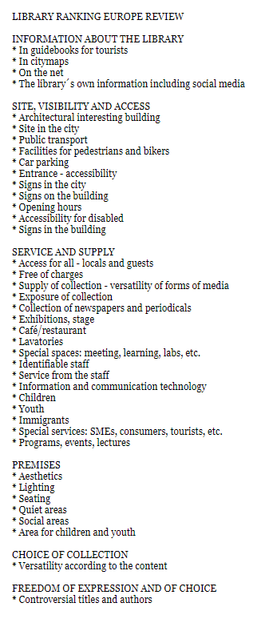
Değerlendirme kriterleri

Slide 40
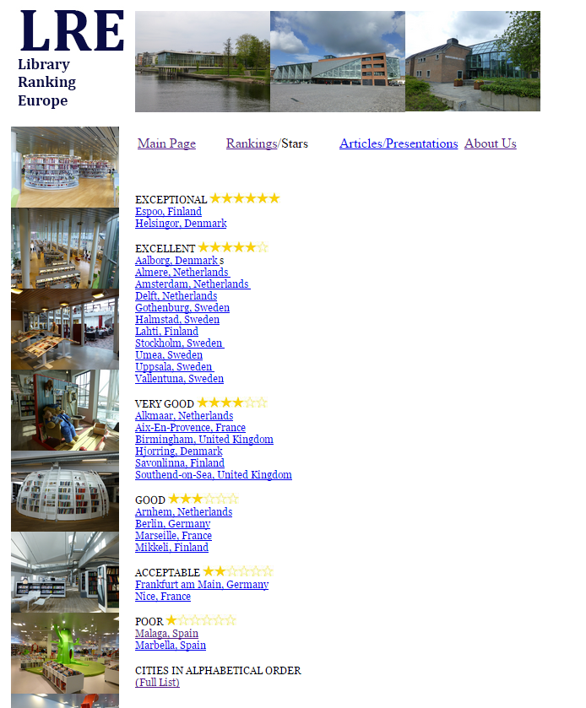
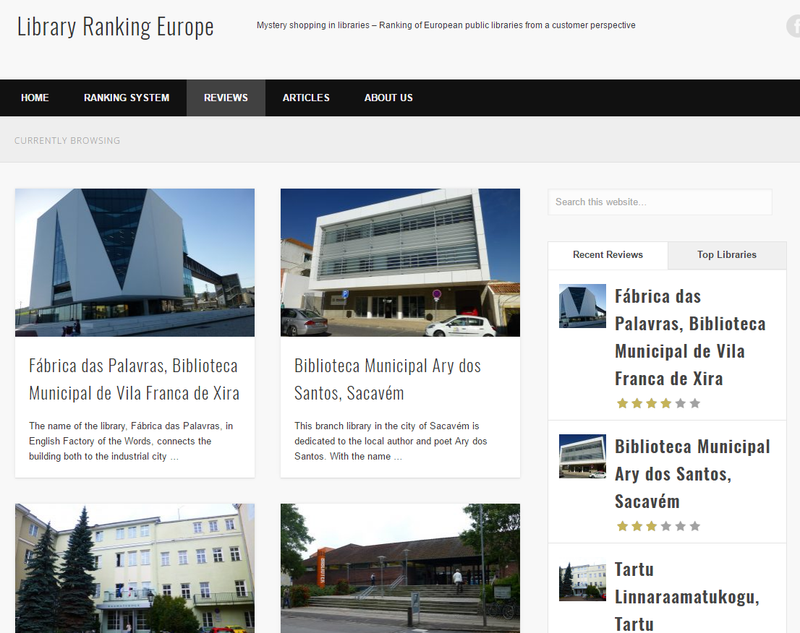

Slide 41
Ders hazırlayanın iletişim adresi
kpetr@ffos.hr

